Slide 1
Global capacity management with Flux 基于Flux的全球容量管理
汇报人：韩晔生鹏

Slide 2
背景介绍
/01

Slide 3
Flux建立之前面临的问题：区域化问题/分配协调不均衡的问题
如何在大量地理分布的数据中心区域中分配服务容量？——
之前一直通过缓慢的人工过程来解决，大型服务的所有者直接与云提供协商容量分配。
按每个区域来简单地推断他们的容量:服务通过请求将新容量交付给服务已经运行的区域来响应需求的增加（局部优化）

Slide 4
局部优化及导致的问题：
成熟区域的业务无法增长
硬件利用率变得不平衡
硬件订购受到特定服务的过度限制
能力失衡导致过度的灾难准备缓冲区
服务和云计算的持续增长，信息量几乎以指数形式爆炸增长，显然人工分配工作量急剧增大且效果不佳。
基于meta建立Flux来解决上述问题——全球容量配置系统/自动化容量分区系统

Slide 5
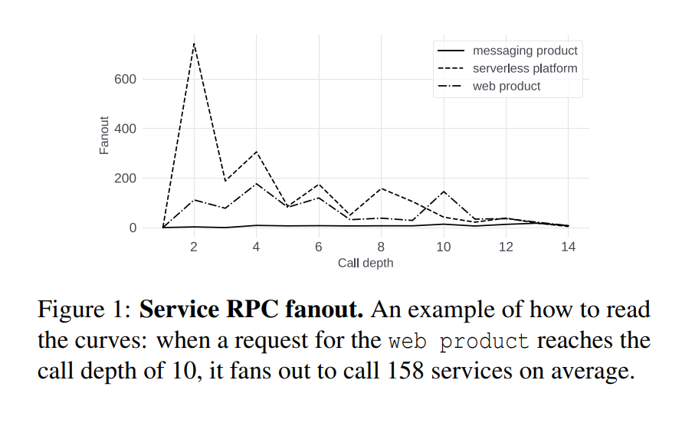
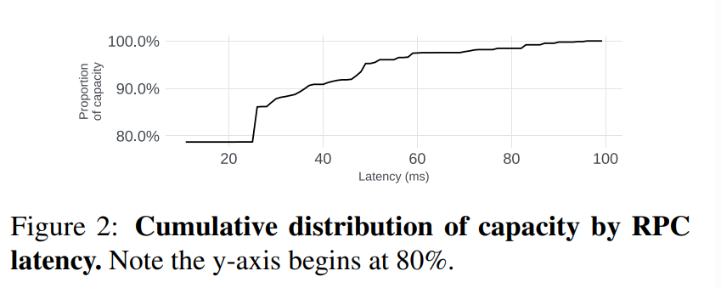
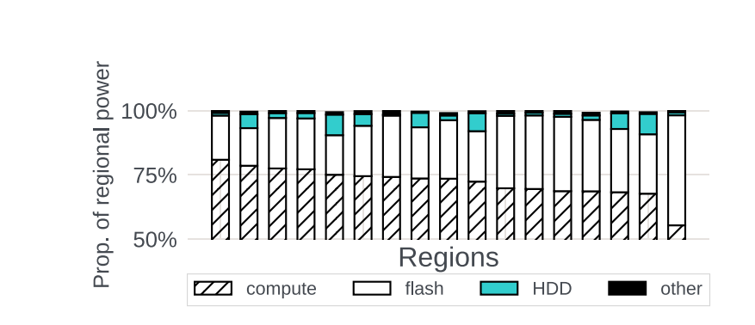
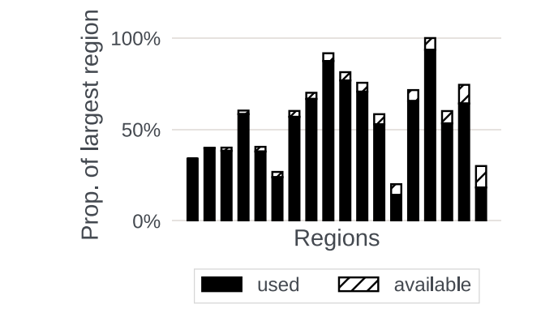
Flux处理的业务负载和容量管理

Slide 6
Flux工作原理及流程
/02

Slide 7
Flux工作原理及流程：
Flux 利用RPC跟踪来识别一个模型
然后，该模型被用于构建一个混合整数规划(MIP)问题，该问题将服务容量和产品流量联合分配到 Meta 的所有区域。
Flux 的服务布局分配服务增长容量，重新平衡现有服务容量以满足基础设施目标，并管理预计的区域容量不足，例如区域硬件刷新造成的容量不足
跟踪容量归属——联合区域化——全球容量编制

Slide 8
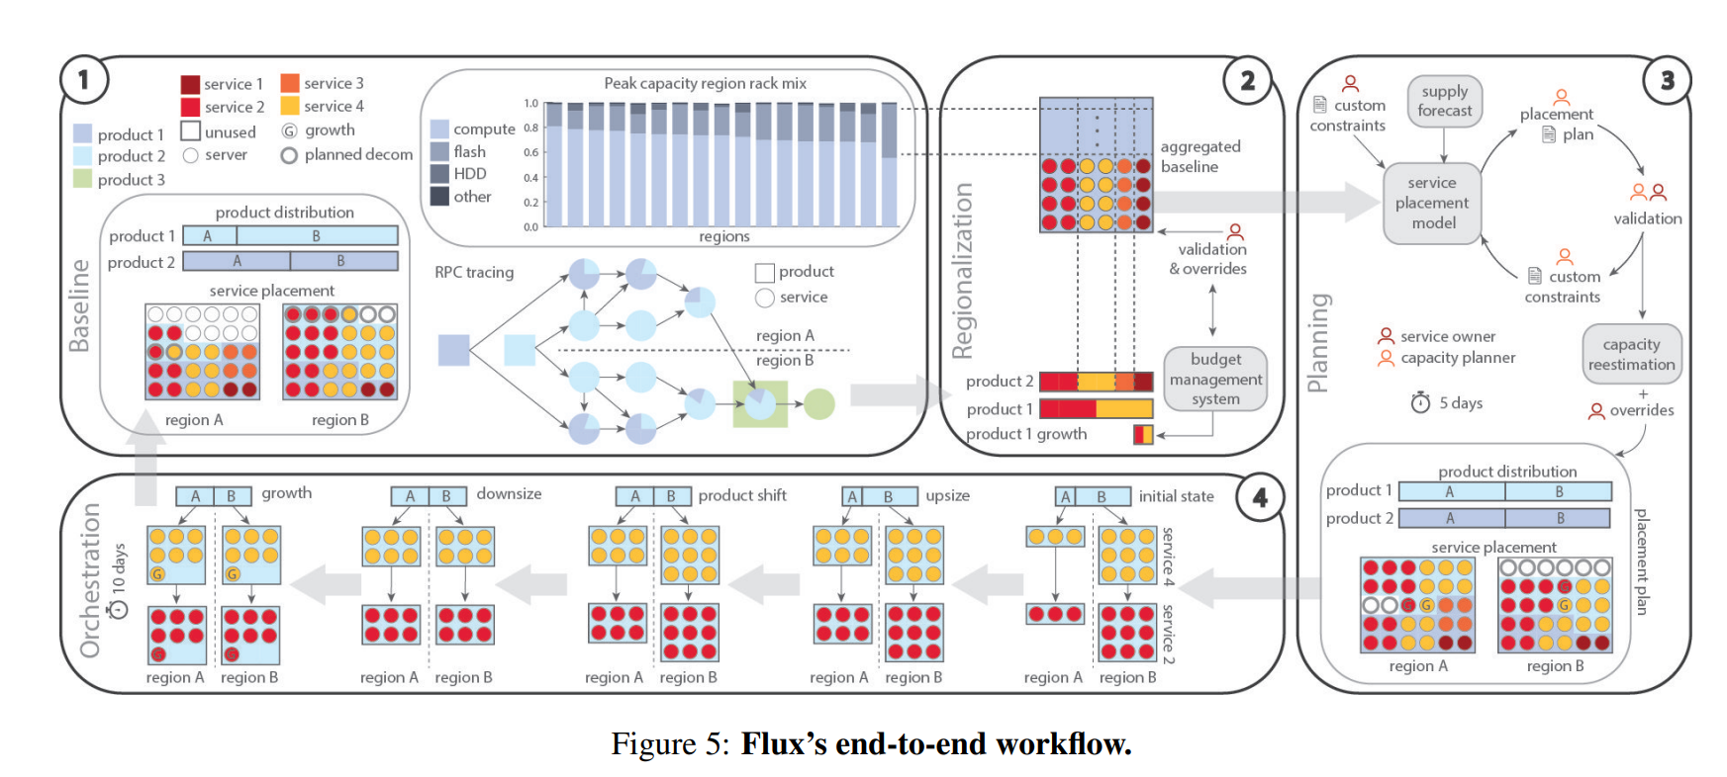

Slide 9
通过 RPC 跟踪产品到服务的容量归属
容量使用基线——我们在每台服务器上运行分析器，生成一个数据集,将资源使用情况归为特定的服务,处理这个数据集来确定每天的峰值时间窗口的资源峰值利用率、服务峰值利用率、区域峰值利用率
需求基线——Flux使用抽样RPC跟踪来重建由每个服务处理的请求的调用图。确定一组产品网关，作为每个产品的流量入口点，每个抽样的RPC调用都归属于调用路径中最近的上游网关处理的产品

Slide 10
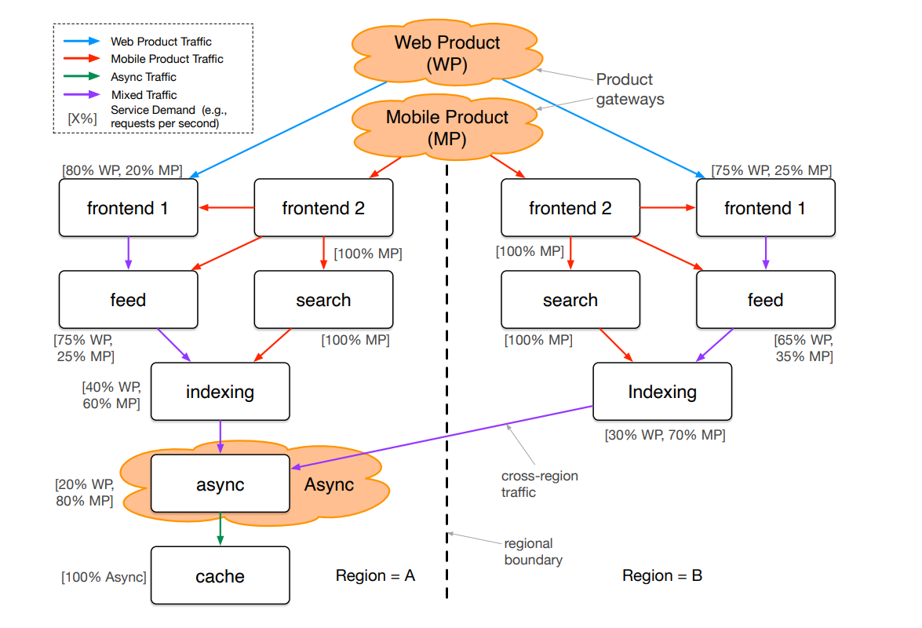

Slide 11

服务容量数学建模
在区域r，C的服务能力s的模型Cs,r，由各产品的产能贡献的线性组合给出：
αs,p 是属于产品 p 的服务 s 的容量
ρp,r 是产品 p 分配到区域 r 的存在度或全球流量的比例
δs,r 为区域 r 内服务 s 的模型残差,建模残差可能是由于现有的容量不平衡，或由于非线性效应未被模型捕获。服务业主在规划期间可以参与管理剩余的处理。

Slide 12
联合容量和流量区划——MIP求解
1、基线调整
Flux调整现有的基线，以匹配计划的容量和产品分布变化。这些计划的更改被编码为事件，并在容量分类帐中维护，Flux 把它的计划提交到账簿以及其他容量规划系统

Slide 13
联合容量和流量区划——MIP求解
2、区域容量池
Flux 将每个区域的容量划分为每个硬件类型的共享池。容量预留系统 RAS将这些池提供为我们所构建的区域抽象（regional abstraction），并让我们可替代地应对每个池中的容量
同时为每种硬件类型分配一个容量度量，该度量代表该硬件类型的常见瓶颈
如通用计算池是通过标准化的 CPU 吞吐量度量来衡量，而SSD硬件通常是 I/O 绑定的。容量度量在相同硬件类型的所有代之间标准化。有些服务可以在多种硬件类型上运行:通过一组可替换规则将这些知识编码，这些规则建立了不同硬件类型之间的服务会话比率

Slide 14
联合容量和流量区划——MIP求解
3、服务容量需求
每个服务的全球容量需求是通过查询预算系统来计算的，预算系统按照标准化的成本度量来要求服务能力预算。Flux 使用 特定于服务和硬件类型的转换比率将这种标准化预算转换为硬件类型的特定容量需求

Slide 15
联合容量和流量区划——MIP求解
4、服务放置模型
Flux 从服务容量模型中推测布局约束。对于每一项服务，该模型确定分配给该地区的服务容量的下界，作为该地区产品流量组合的函数(公式（1）)。产品流量分配也是优化变量，因此服务和流量放置是联合优化的

Slide 16
联合容量和流量区划——MIP求解
5、优化约束及优化目标
MIP分配问题限制了：(1)每个区域的容量分配不超过其可用供给
(2)每种服务的全球容量需求。后一种约束是一种软约束，它允许我们在必要时优先考虑服务的容量实现。

Slide 17
联合容量和流量区划——MIP求解
6、时间步长
区域化将在未来执行周期的增量中同时为多个未来时间步计算
这有三个目的：（1）多时间步计划可以将供应或需求的大变化提前合并，允许计划通过多个时间步的小的、单独可行的调整来预测这些变化。
（2）设置跨越多个时间步长的稳定性目标，以防止放置计划中的不当振荡。
（3）这种多时间步长的方法防止求解器以牺牲长期的负面影响为代价来优化短期的解决方案。

Slide 18
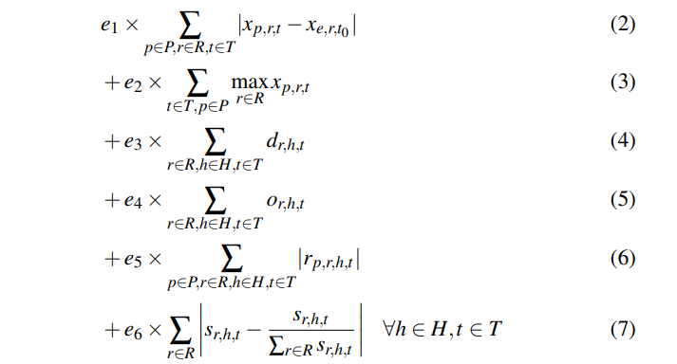
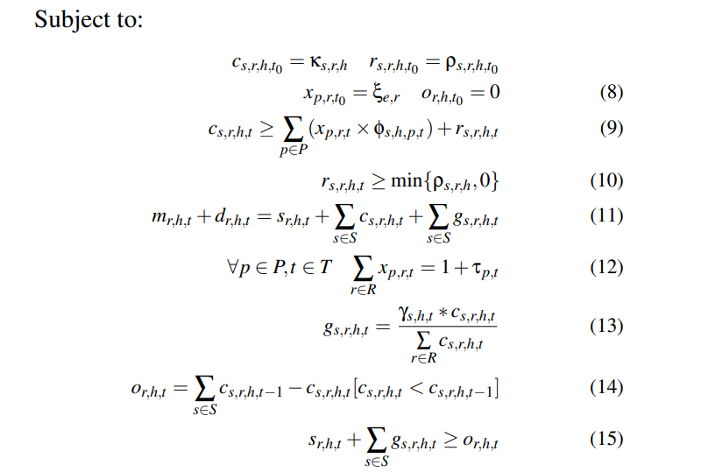
联合容量和流量区划——MIP求解

Slide 19
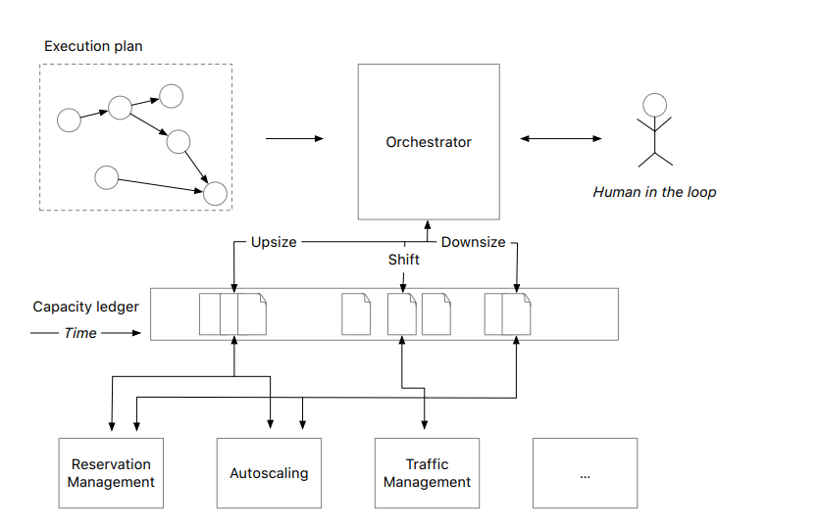
全球容量编排
执行计划：该计划是服务容量分配和产品流量分配的有向无环图。该计划确保在过渡阶段始终为 流量提供足够的服务。
容量编排器：1、执行容量和流量分配
2、持续监控产品级和服务级指标
3、根据需要将例外情况和行动授权给人工操作员
4、执行负载测试来验证位置

Slide 20
全球容量编排
Upsize/Shift/Downsize（升级/迁移/缩减）：这一步骤涉及到调整系统规模，通过升级（增加资源）、迁移（移动到其他地点或服务器）或缩减（减少资源）来实现。这通常是为了适应变化的需求或优化资源利用。

Slide 21
评价
/03

Slide 22
Flux的评价和挑战
1.Flux 执行它的计划需要多长时间?
2.Flux 的服务模型是否有助于将全局工作负载精确地分配给各个区域的硬件?
3.Flux 在多大程度上帮助满足日益增长的区外硬件刷新需求?
4.Flux 在实践中如何计划特定服务的容量和服务放置?（FeatureStore案例研究，略）

Slide 23
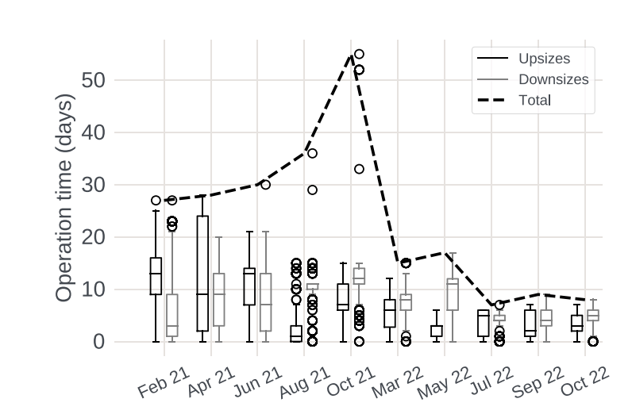
执行时间
箱线图表示单个服务调整操作的完成时间分布
“总”曲线上的峰值代表了Flux 布局计划复杂性的巨大转变，这导致服务自动化覆盖滞后于 Flux 的容量覆盖

Slide 24
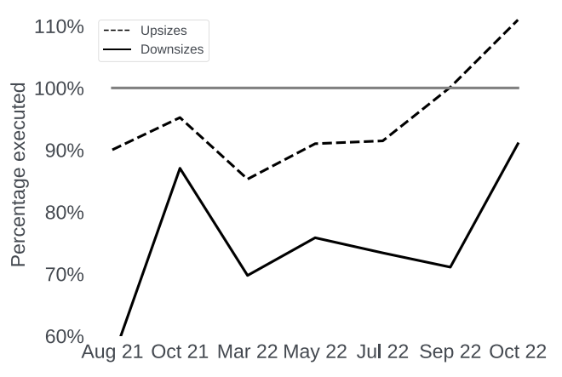
容量调整错误和残差分析
将 Flux 的容量大小误差定义为最终在生产中使用的服务容量，减去 Flux 推荐的容量分配
错误的存在原因:（1）由于能力规划的错误可能代价高昂
（2）在 Flux 执行其容量计划之后，如果它发现需要额外的容量来支持 Flux 的流量转移，或者某个服务存在容量过剩，那么我们的自动伸缩系统可能会在生产中调整服务的大小。
左图显示了每个计划中执行的升级和缩减的比例。值为100%意味着执行(总的来说)完全按照计划执行

Slide 25
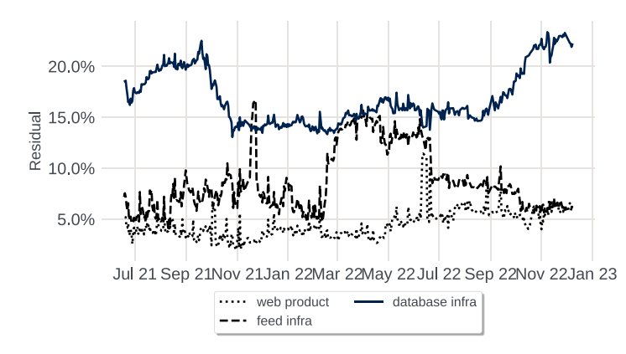
模型残差
基线模型残差以抵消基线时存在的能力不平衡，通常用于纠正基线容量失衡
网络产品的残留在 3% - 5% 之间。此类无状态服务通常由 Flux 很好地建模
由于与有状态服务相关的一些独特挑战，数据库基础设施的模型残留是最高的

Slide 26
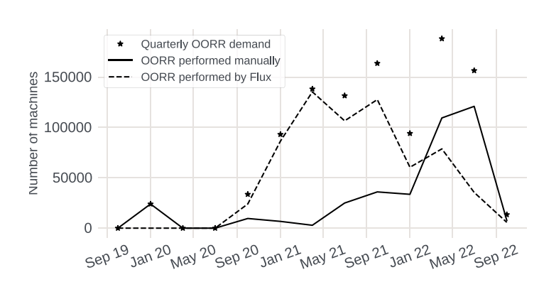
区外硬件刷新OORR(Out-of-Region Refresh）
2022 年人工OORR 的上升是由于数据库硬件的一次性大规模退役。
总的来说，Flux 帮助我们将每年的 OORR规模扩大了约 950%。

Slide 27
总结
/04

Slide 28
结论
(1)使用 RPC 跟踪构建服务区域化模型来解决区域化问题
(2)共同解决服务和流量布局、增长能力分配和基础设施目标
(3)引入容量编排系统，根据计算出的计划，安全、自动地重新平衡服务和流量

Slide 29
Thank you
请老师和同学批评指正
汇报人：韩晔生鹏

